Slide 1
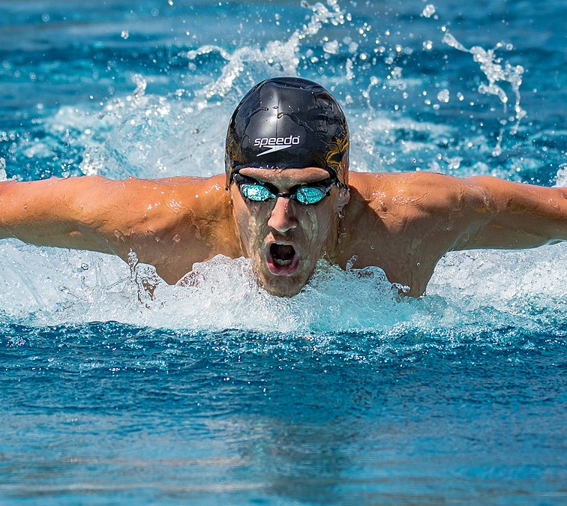
Delfinen Svømmeklub
Gruppe 6
(Mathias Reker, Andreas Nørby, Jackie Jensen & Mohamad Ibrahim)
Dette billede efter Ukendt forfatter er licenseret under CC BY-SA

Slide 2

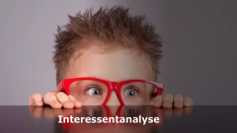
Agenda

Slide 3

Risikoanalyse

Slide 4
Risikoanalyse Tabel
Riskoanalyse Tabel
Risiko Moment | Sandsynlighed | Konsekvens | Produkt
En fra gruppen udebliver | 2 | 7 | 14
Flere fra gruppen udebliver | 1 | 10 | 10
Sygdom normalt | 2 | 2 | 4
Sygdom alvorligt | 1 | 7 | 7
Opgavens omfang ændres | 1 | 7 | 7
Forskel på engagement/ambitionsniveau | 1 | 7 | 7
Mangelfulde test | 2 | 7 | 14
Forsinkelse i levering af projektet | 1 | 10 | 10
Risiko | Risiko % | Værdi
Meget lav | <10% | 1
Lav | 10%-25% | 2
Moderat | 25%-50% | 3
Høj | 50%-75% | 4
Meget Høj | >75% | 5

Slide 5
Udvidet Risikoanalyse Tabel
Udvidet Riskoanalyse Tabel
Risiko Moment | Sandsynlighed | Konsekvens | Produkt | Præventive tiltag | Ansvarlige | Løsning forslag | Ansvarlige
En fra gruppen udebliver | 2 | 7 | 14 | God kommunikations | Andreas | Sørge for at spørge ind til gruppe medlemmerne hvis der ikke er nogen der giver lyd fra sig i noget tid | Andreas
Flere fra gruppen udebliver | 1 | 10 | 10 | God kommunikations | Jackie | Sørge for at spørge ind til gruppe medlemmerne hvis der ikke er nogen der giver lyd fra sig i noget tid | Jackie
Sygdom normalt | 2 | 2 | 4 | Afsprit, hold afstand, tak hensyn | Andreas | Hvis nogen bliver syge, arbejder de med fra teams | Andreas
Sygdom alvorligt | 1 | 7 | 7 | pas på dig selv | Alle | Genopdeling af opgaver, så den der er alvorlig syg kan skånes | Mathias
Opgavens omfang ændres | 1 | 7 | 7 | Sørge for at få eksevekveret på ideer mens der er tid | Mathias | Ny plan lægges, hvor der evalueres på status og på de ændringer der skal laves | Mathias
Forskel på engagement/ambitionsniveau | 1 | 7 | 7 | Sørge for at få talt om hvad man har af forventninger | Mohamad | Hvis folk er uenige, så skal der findes en mellemvej | Mohamad
Mangelfulde test | 2 | 7 | 14 | En person der går op i at tests laves | Jackie | Sikre at programmet virker, igennem brugertests | Jackie
Forsinkelse i levering af projektet | 1 | 10 | 10 | En person sørger for at aflevere projektet til tiden | Mohamad | Sørge for at projektet afleveres til tiden | Mohamad
Risiko | Værdi
Ubetydelig | 1
Tålelig | 3
Alvorlig | 7
Katastrofal | 10

Slide 6

Interessentanalyse

Slide 7
Hvem er interessenterne?
Vi har valgt at bruge os selv og underviserne som interessenterne, da vi ikke ved meget omkring personerne i opgaven:
Underviserne
Skolen
Mathias
Andreas
Jackie
Mohamad

Slide 8
Interessent Analyse
Intressenter | Deres Mål | Tidligere reaktioner | Hvad der kan forventes | Indvirkning pos/neg | Mulig fremtidlig reaktion | Ideer
Undervisere | At lære os ting | Gav udtryk for at der manglede dokumentation | Stille og roligt dialog omkring afleveringen | Vil nok være negativt indstillede hvis vi ikke aflevere dokumentation, ellers ok | Tilfredsstillet af dokumentation | Sørge for at der er dokumentation, og at koden er let læselig, sørge for at melde os på vejledning
Skolen | Engagere os og sikre at vi har de bedste forudsætninger for at bestå | Skabe et miljø så vi ønsker at forsætte | Sociale arragementer og at teknikken virker | Vil nok være negativt indstillet hvis vi ikke afleverer men positivt indstillet hvis vi aflevere | Fotsætter med at skabe et miljø man ønsker at være en del i | En kombination af det sociale samt det faglige for at favne så mange som muligt
Andreas | Bestå og aflevere et kognitivt stimulerende projekt | Stille og rolig, hjælpsom og er klar til at give den gas - kommer lidt på et sidespor nogengange | At opgaven løses på et tilfredstillende niveau, og at der bruges den nødvendige tid | Vil nok være negativt indstillet hvis han skal løfte hele byrden, men er positiv indstillet i forhold til at hjælpe andre | Kan nægte at fortsætte i gruppen, hvis der ikke er en ligelig fordeling af arbejdet og ambitions niveauet | Fordel arbejdet ligeligt og forventningsafstem
Mohamad | Bestå opgaven, lære noget mere om design, kodestandarter og navngivnings konventioner | Kan godt miste overblikket, hvis det bliver for stort | Gør sit bedste, vil gerne bruge tid på projektet og lære nye ting hvis nødvendigt | Vil nok være negativt indstillet hvis han ikke aner hvad der forgår, men er positivt indstillet så længe der er dialog omkring det | Kan nægte ikke at lave noget, hvis det er uden for scope af projektet og hvis tiden ikke er til det | Fordel arbejdet ligeligt og forventningsafstem
Jackie | Bestå opgaven og kodestandarter og sammentsætning af kode | Er meget afslappet | Yder sin bedste indsats, er klar på at investere tid i projektet | Vil nok være negativt indstillet hvis man bliver overset, og ikke får meningsfulde opgaver | Kan måske falde lidt i baggrunden hvis han bliver overset | Fordel arbejdet ligeligt og forventningsafstem
Mathias | Primære mål, blive dygtigere til at kode og bestå opgaven | Stille og rolig, hjælpsom og er klar til at give den gas - kommer lidt på et sidespor nogengange | Går op i at det kode han skriver er pæn kode | Vil nok være negativt indstillet hvis han skal løfte hele byrden, men er positiv indstillet i forhold til at hjælpe andre | Kan nægte at fortsætte i gruppen, hvis der ikke er en ligelig fordeling af arbejdet og ambitions niveauet | Fordel arbejdet ligeligt og forventningsafstem

